Slide 1
دفاع از پروژه‌ی کارشناسی
بهینه‌سازی نانوآنتن پلاسمونی طلا
تحلیل و بهینه‌سازی برهم‌کنش گسیلنده‌ی کوانتومی با نانومیله‌ی کلاهک‌دار به روش FDTD سه‌بعدی
استاد راهنما
پژوهشگر
دکتر مالک باقری هارونی
سید محمد پارسا مولایی طبری
۱

Slide 2

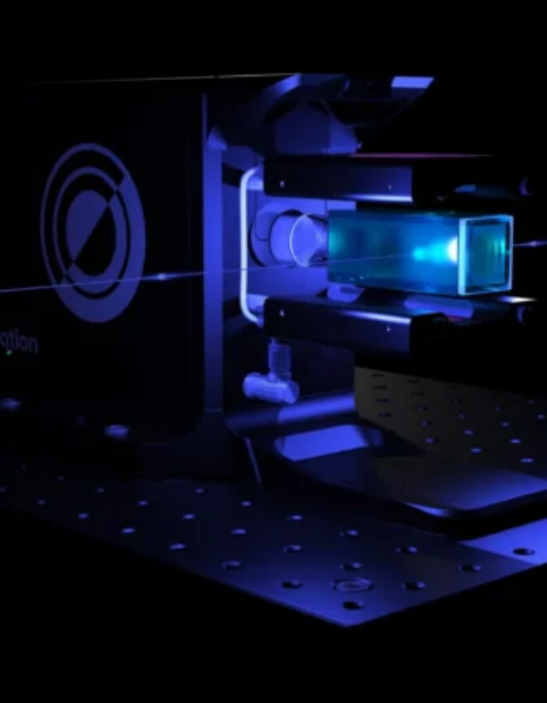
چشمه‌های تک‌فوتونی
مخابرات کوانتومی
نیاز حیاتی به تولید فوتون‌های کاملاً منفرد و پرسرعت
اثر پورسل
تسریع چشمگیر نرخ گسیل توسط محیط ساختاریافته
۲

Slide 3


چالش اساسی در میدان نزدیک
خاموشی غیرتابشی
VS
تقویت تابشی
اتلاف شدید اهمی و حرارتی در فواصل زیر ۵ نانومتر
جفت‌شدگی گسیلنده با مد پلاسمونی و تابش به فضای دوردست
۳

Slide 4
اهداف پژوهش
فاصله بهینه
تفکیک توان
شبیه‌سازی دقیق
یافتن فاصله‌ی بهینه برای بیشینه‌سازی بازده کوانتومی
جداسازی دقیق نرخ تابش مفید از اتلاف اهمی
حل سه‌بعدی معادلات ماکسول با روش FDTD
۴

Slide 5


چارچوب نظری
الگوریتم محاسباتی
(Yee)
شبکه یی : گسسته‌سازی فضا-زمان معادلات
شرایط مرزی : جذب امواج بدون بازتاب
PML
مانیتور انتقال : پایش جعبه‌ای انرژی تابشی و غیرتابشی
۵

Slide 6
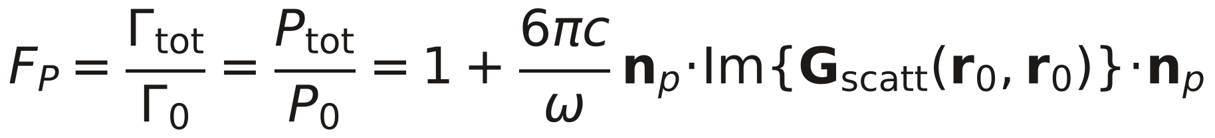
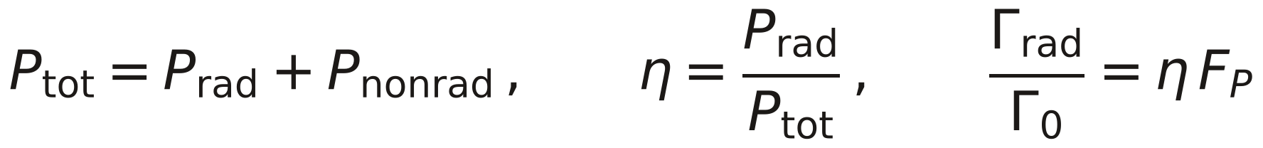
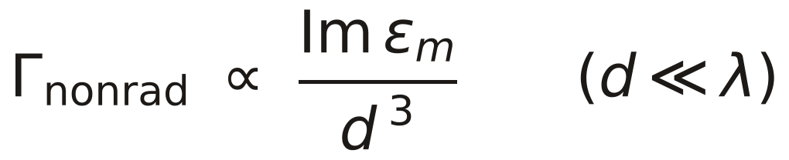
چارچوب نظری
روابط کلیدی محاسبه
فاکتور پورسل: نرخ کل واپاشی نسبت به خلأ؛ از بخش موهومی تابع گرین پراکنده در محل گسیلنده
تفکیک توان: جعبه‌ی کوچک کل توان و جعبه‌ی بزرگ توان تابشی را می‌سنجد
سهم غیرتابشی در میدان نزدیک با عکس مکعب فاصله رشد می‌کند؛ ریشه‌ی خاموشی
۶

Slide 7
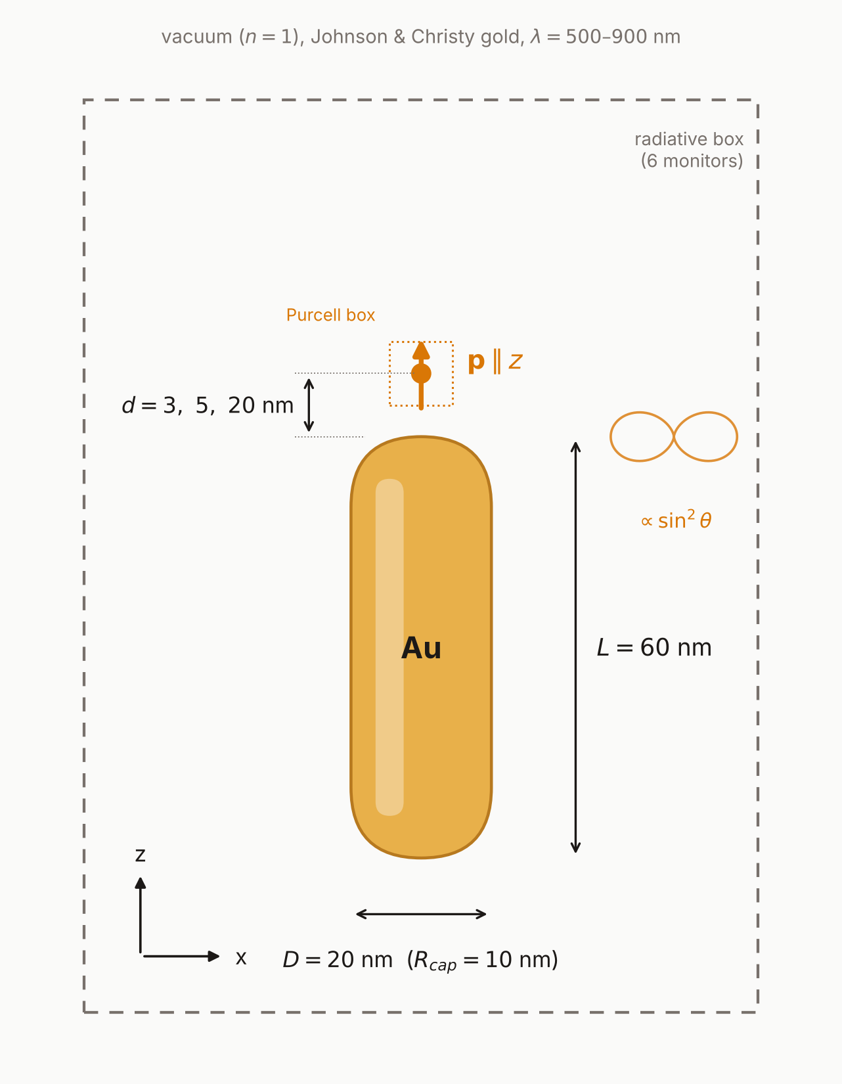
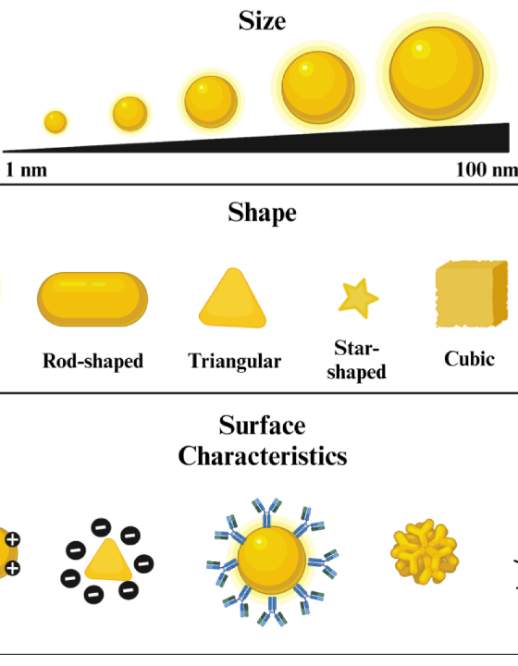
هندسه نانومیله طلا
۶۰ نانومتر
طول کل
۲۰ نانومتر
قطر مقطع
۱۰ نانومتر
شعاع انحنای کلاهک
۷

Slide 8
تحلیل طیفی اثر پورسل
قله تابشی
قله تاریک
طول موج ۶۰۷ نانومتر
طول موج ۵۱۵ نانومتر
۴۲۰۰
۷۲۰۰
تشدید طولی و پنجره تابشی
فاکتور پورسل کاملاً اتلافی
۸

Slide 9
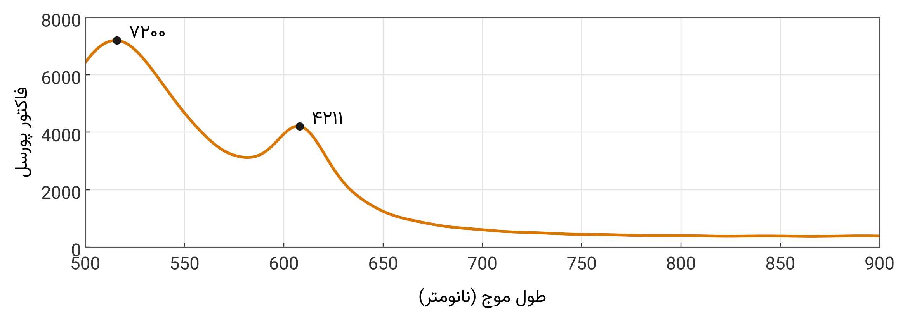
نتایج شبیه‌سازی
طیف فاکتور پورسل (خروجی FDTD، گاف ۳ نانومتر)
قله‌ی ۶۰۷ نانومتر: ۴۲۱۱
مد طولی؛ پنجره‌ی تابشی
قله‌ی ۵۱۵ نانومتر: ۷۲۰۰
جذب بین‌نواری؛ تقریباً بدون تابش
۹

Slide 10
پایش انرژی در فضای دوردست
تقویت تابش خالص
۲۵۲×
افزایش نرخ تابش فوتون‌ها نسبت به خلأ در طول موج تشدید
در گاف ۳ نانومتر؛ اما بازده در همین فاصله فقط ۶٪ است
۱۰

Slide 11
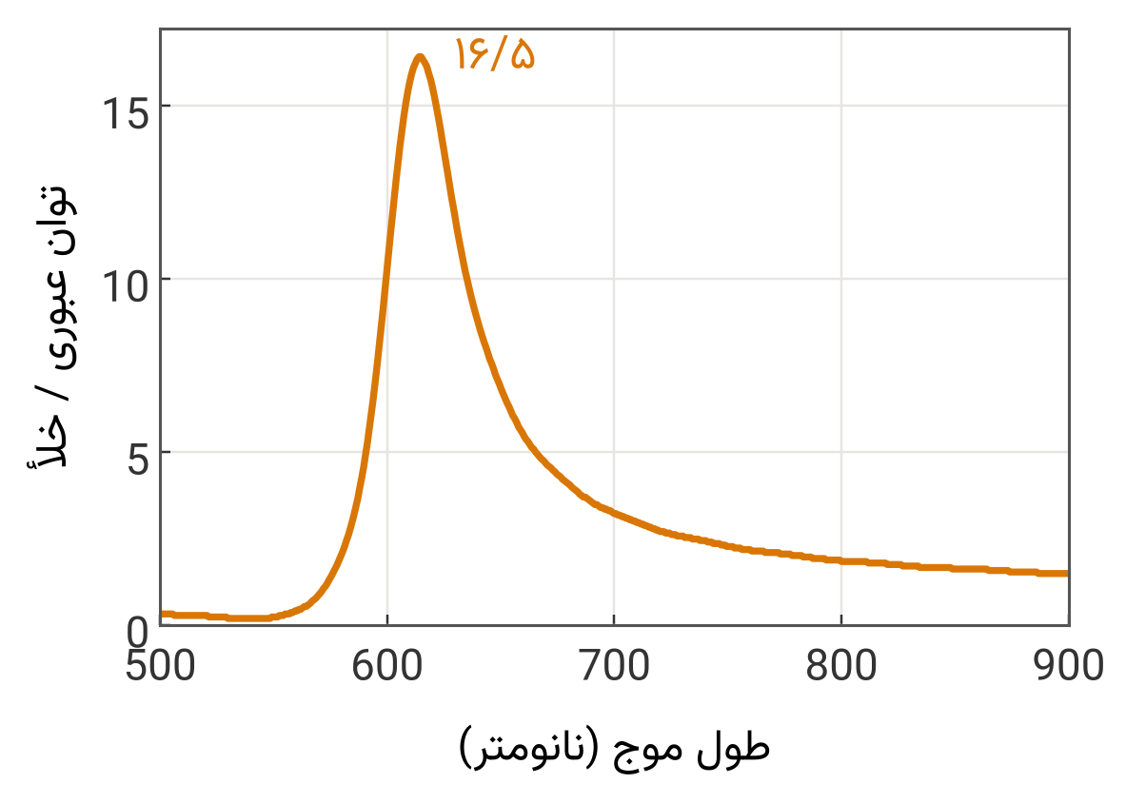
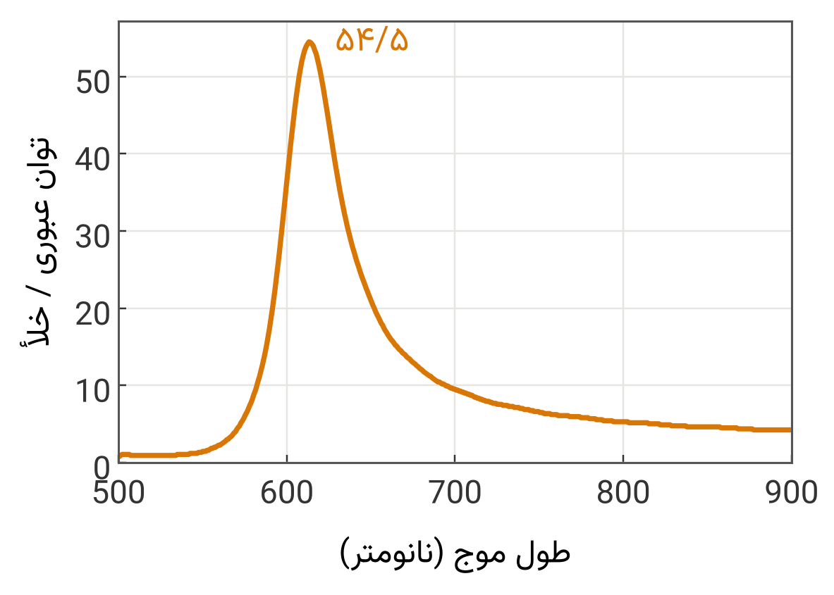
پایش انرژی در فضای دوردست
توان عبوری از وجوه جعبه‌ی تابشی
وجه انتهایی (+z، امتداد محور میله): قله‌ی ۱۶/۵
وجه جانبی (+x): قله‌ی ۵۴/۵
چهار وجه جانبی (±x و ±y) هر کدام ۵۴/۵ و دو وجه انتهایی ۱۷/۵ و ۱۶/۵ ← مجموع ۲۵۲ برابر خلأ
دوقطبی و میله در راستای z هستند؛ الگوی تابش ∝ sin²θ است و در امتداد محور میله تابش کمی دارد.
۱۱

Slide 12
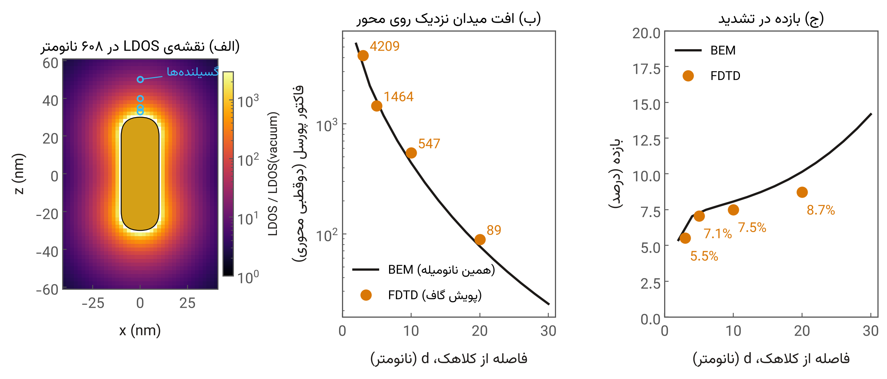
نتایج شبیه‌سازی
نقشه‌ی چگالی موضعی حالات (LDOS) نانومیله
محاسبه‌ی مستقل با روش المان مرزی (BEM) [۶] برای همین نانومیله در خلأ؛ نقاط نارنجی: نتایج FDTD همین پروژه در ۶۰۷ نانومتر.
LDOS در نوک‌ها متمرکز است و با فاصله به‌شدت افت می‌کند، اما بازده در تشدید فقط از ۵/۵ به ۸/۷ درصد می‌رسد.
۱۲

Slide 13
پویش فاصله (گاف) در طول موج تشدید ۶۰۷ نانومتر
۲۰ نانومتر
۵ نانومتر
۳ نانومتر
۸/۷٪
۷/۱٪
۵/۵٪
تقویت تابشی فقط ۸×
تقویت تابشی ۱۰۴×
تقویت تابشی ۲۳۲×؛ خاموشی شدید
۱۳

Slide 14

بازده در طول موج تشدید
۵ تا ۹٪
از گاف ۳ تا ۲۰ نانومتر بازده فقط از ۵/۵ به ۸/۷ درصد می‌رسد؛ سقف آن را جذب طلا تعیین می‌کند، نه فاصله
۱۴

Slide 15
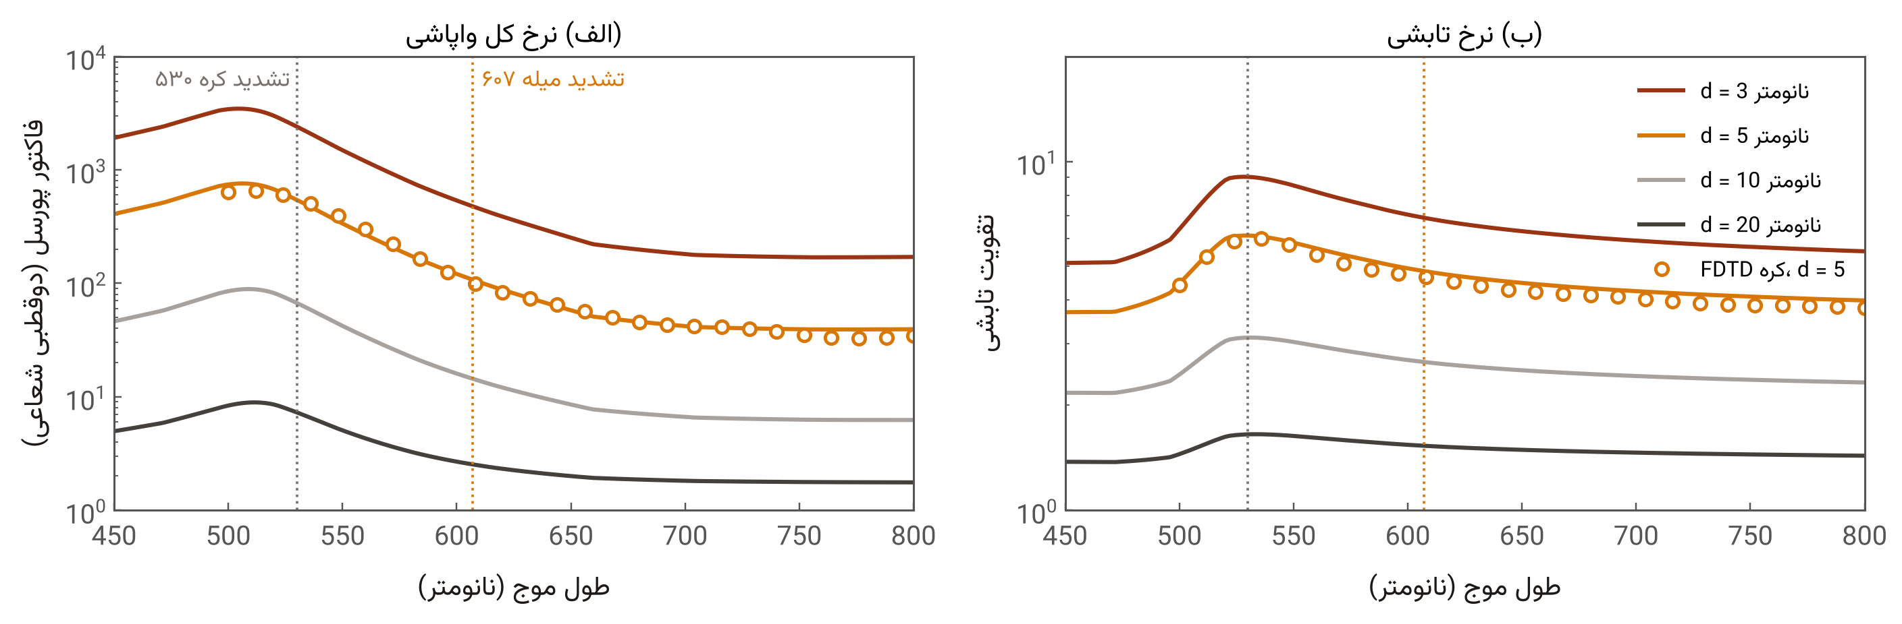
مرجع مقایسه: نانوکره‌ی هم‌حجم (قطر ۳۲ نانومتر)
نانوکره‌ی طلا: طیف پورسل و تقویت تابشی
حل تحلیلی دقیق شبه‌استاتیک چندقطبی [۱، ۲]، دوقطبی عمود بر سطح، داده‌ی طلای جانسون-کریستی [۵]؛ دایره‌ها: شبیه‌سازی FDTD همین پروژه در فاصله‌ی ۵ نانومتری.
تشدید کره در ۵۳۰ نانومتر و روی ناحیه‌ی پرتلفات بین‌نواری است؛ تقویت تابشی آن حتی در گاف ۳ نانومتر از ۹ برابر فراتر نمی‌رود.
۱۵

Slide 16
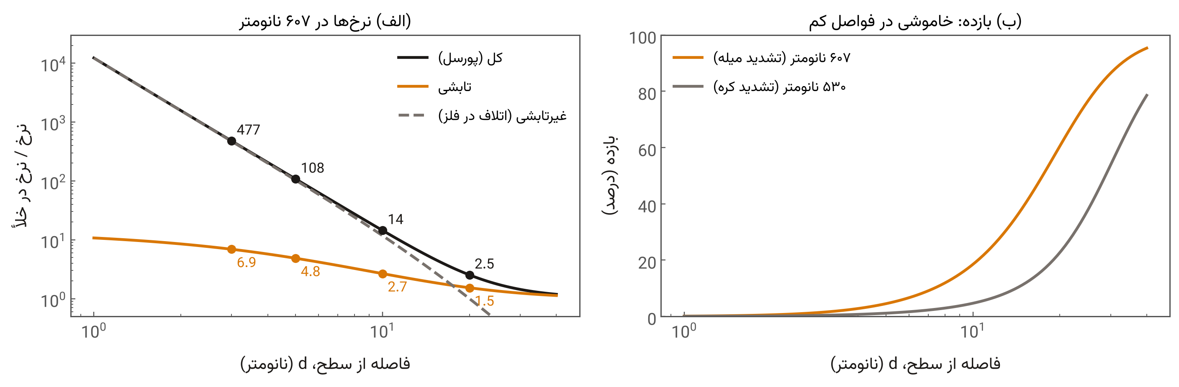
مرجع مقایسه: نانوکره‌ی هم‌حجم
نانوکره‌ی طلا: خاموشی در فواصل کم
نرخ کل = تابشی + غیرتابشی [۱–۴]. زیر حدود ۱۰ نانومتر نرخ غیرتابشی (متناسب با عکس مکعب فاصله) غالب است و بازده کره به چند درصد می‌رسد؛
بازده کره فقط در فواصلی بالا می‌رود که تقویت عملاً از بین رفته است (در ۶۰۷ نانومتر و فاصله‌ی ۲۰ نانومتری: نرخ کل ۲/۵ و تابشی ۱/۵ برابر).
۱۶

Slide 17
برتری نانومیله بر نانوکره
تقویت فوق‌العاده
جداسازی طیفی
در گاف ۳ تا ۵ نانومتر، ۲۱ تا ۳۴ برابر تقویت تابشی بیشتر نسبت به کره‌ی هم‌حجم
فاصله ایمن تشدید طولی از ناحیه پرتلفات بین‌نواری طلا
۱۷

Slide 18
شرایط یکسان: ۶۰۷ نانومتر، خلأ، جانسون-کریستی، دوقطبی عمود بر سطح
نانومیله در برابر نانوکره‌ی هم‌حجم
فاصله‌ی گسیلنده تا سطح، d (نانومتر)
فاصله‌ی گسیلنده تا سطح، d (نانومتر)
در گاف ۳ تا ۵ نانومتر تقویت تابشی نانومیله ۲۱ تا ۳۴ برابر کره است و در ۲۰ نانومتر ۵ برابر؛ بازده بالاتر کره در فواصل دور فقط به این دلیل است که تقویتش عملاً ناچیز است (۱/۵ برابر).
۱۸

Slide 19
ناهمسانگردی جهتی
نسبت پاسخ طولی به عرضی
۴۱×
عملکرد به عنوان فیلتر قطبشی نانومتری؛ در نانوکره‌ی هم‌حجم این نسبت فقط ۲/۴ است
۱۹

Slide 20
جمع‌بندی صادقانه
محدودیت‌ها و گام‌های بعدی
۳
۲
۱
گام بعدی
مدل ماده
عدم قطعیت مش
دایمر و آنتن پاپیونی، میله‌ی بزرگ‌تر برای بازده بیشتر، و جفت‌شدن به موجبر روی تراشه.
داده‌ی توده‌ای جانسون-کریستی؛ میرایی سطحی در قطر ۲۰ نانومتر قله‌ها را کمی پهن‌تر می‌کند.
در گاف ۳ نانومتر ارتفاع قله‌ها با ریز شدن مش تا حدود ۴۰ درصد تغییر می‌کند؛ مکان قله و روندها پایدارند.
۲۰

Slide 21

دستاورد های کلیدی
پرهیز از فواصل زیر ۵ نانومتر (خاموشی)
بازده در تشدید ۵ تا ۹ درصد؛ محدود به جذب طلا
تقویت تابشی ۲۱ تا ۳۴ برابر کره‌ی هم‌حجم (گاف ۳ تا ۵ نانومتر)
۲۱

Slide 22



Image Sources
https://quantumzeitgeist.com/wp-content/uploads/laser.webp
Source: quantumzeitgeist.com
https://img.magnific.com/premium-vector/light-golden-wave-trail-with-sparkling-energy-flow-abstract-glowing-lines_220217-10009.jpg?semt=ais_hybrid&w=740&q=80
Source: www.magnific.com
References
[1] J. Gersten and A. Nitzan, J. Chem. Phys. 75, 1139 (1981).
[2] R. Ruppin, J. Chem. Phys. 76, 1681 (1982).
[3] P. Anger, P. Bharadwaj, and L. Novotny, Phys. Rev. Lett. 96, 113002 (2006).
[4] H. Mertens, A. F. Koenderink, and A. Polman, Phys. Rev. B 76, 115123 (2007).
[5] P. B. Johnson and R. W. Christy, Phys. Rev. B 6, 4370 (1972).
[6] U. Hohenester and A. Trügler, Comput. Phys. Commun. 183, 370 (2012) (MNPBEM).
۲۲

